Slide 1
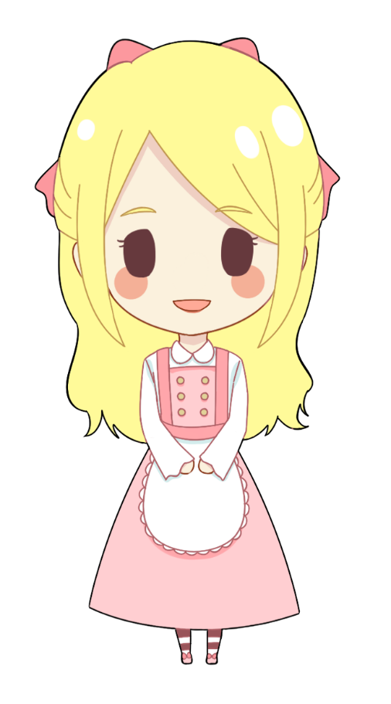
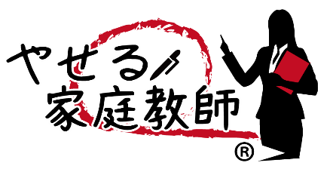
やせる家庭教師
思考

Slide 2

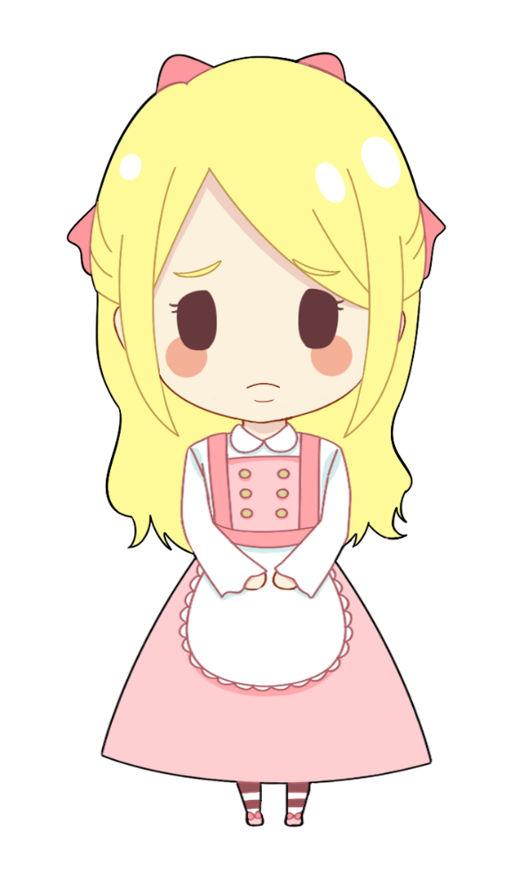
ベール姫のあなたは・・・
ズバリ、
太りやすい思考です！

Slide 3
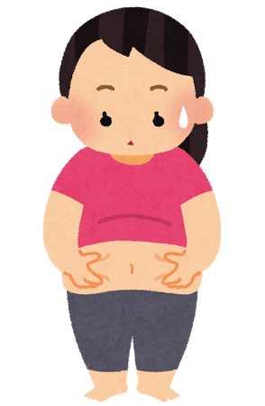
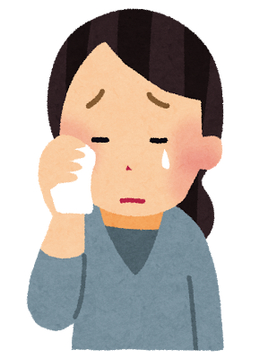
言いたいことや感情を外に出せずに溜め込んでしまう人は、
脂肪も
溜め込んで
しまいます！

Slide 4
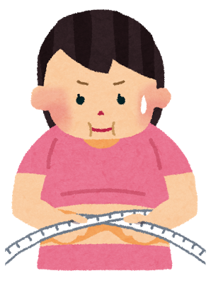
言いたいことがいえないと
ストレスの原因=肥満
「『NO』と断れない女性は体重増加の傾向にある」
アメリカのケース・ウェスタン・リザーブ大学の調査結果より
言いたいことを溜め込む
脂肪を溜め込む

Slide 5

太らない思考ポイント！
１．思考の潜在意識を変える。
２．プラスの言葉を口にする。
３．食べることを我慢しない。
４．ストレスをためない。
５．食べても太らないと思う。

Slide 6
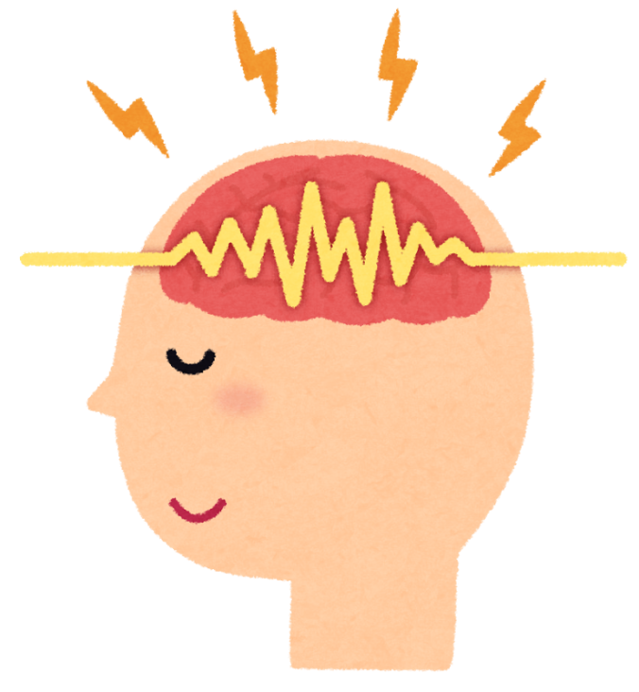
太る原因は全て、思考から！

Slide 7
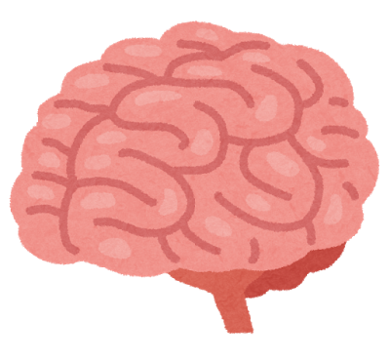
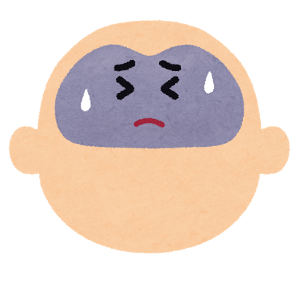
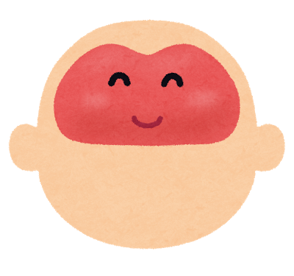
手段よりも、まず“思考”
脳から変える
「やせる家庭教師」
太った脳
やせる脳

Slide 8
「やせる家庭教師」思考編の土台になっているもの
マザー・テレサの名言
思考に気をつけなさい、それはいつか言葉になるから
言葉に気をつけなさい、それはいつか行動になるから
行動に気をつけなさい、それはいつか習慣になるから
習慣に気をつけなさい、それはいつか性格になるから
性格に気をつけなさい、それはいつか運命になるから

Slide 9
これを「太る」を入れて書き換えると
太る思考に気をつけなさい、それはいつか太る言葉になるから
太る言葉に気をつけなさい、それはいつか太る行動になるから
太る行動に気をつけなさい、それはいつか太る習慣になるから
太る習慣に気をつけなさい、それはいつか太る性格になるから
太る性格に気をつけなさい、それはいつか太る運命になるから

Slide 10
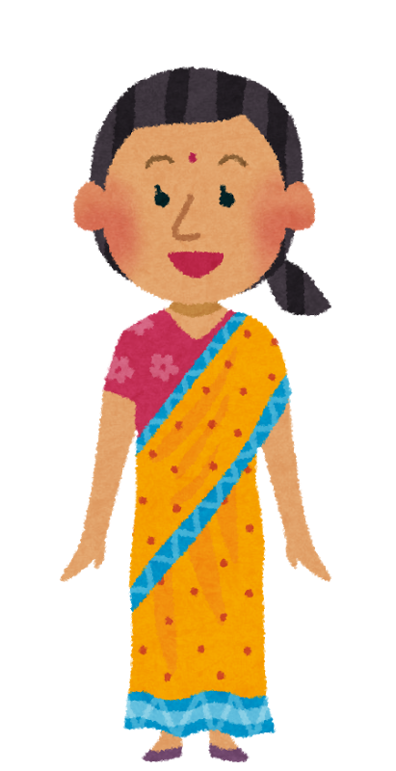
インドの経典の教え
心が変われば 態度が変わる
態度が変われば 行動が変わる
行動が変われば 習慣が変わる
習慣が変われば 人格が変わる
人格が変われば 運命が変わる
運命が変われば 人生が変わる

Slide 11
「やせる」は、人生を変える
やせる思考になれば、やせる言葉に変わる
やせる言葉になれば、やせる行動に変わる
やせる行動になれば、やせる習慣に変わる
やせる習慣になれば、やせる性格に変わる
やせる性格になれば、やせる運命に変わる
やせる運命に変われば、人生が変わる

Slide 12
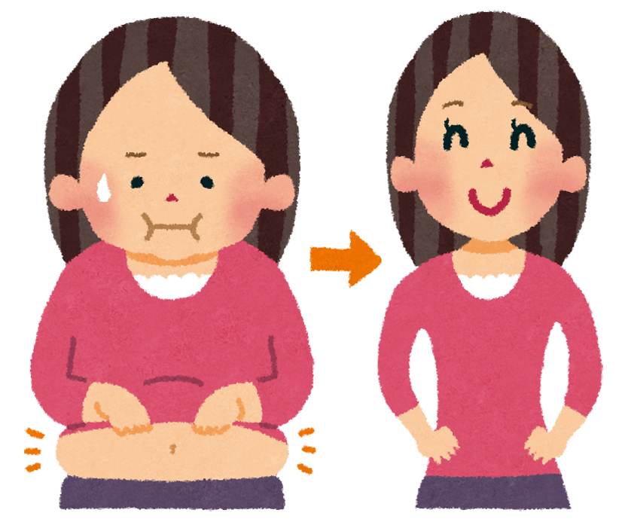
つまり、「なりたい自分」になるためには
思考
言葉
行動
習慣
を
変えなければならない

Slide 13
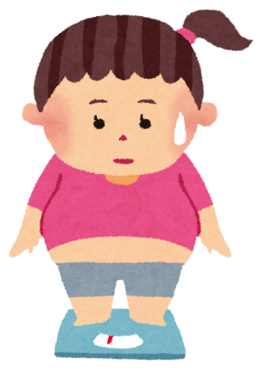
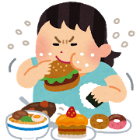
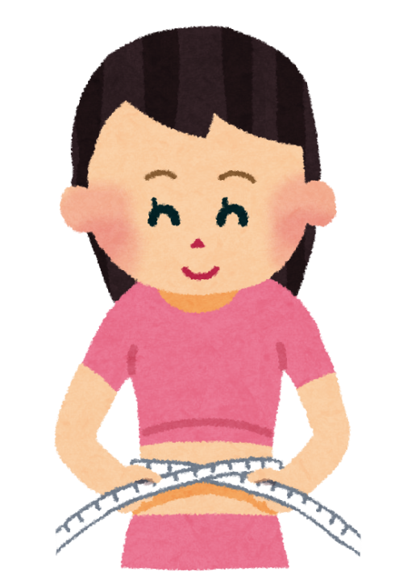
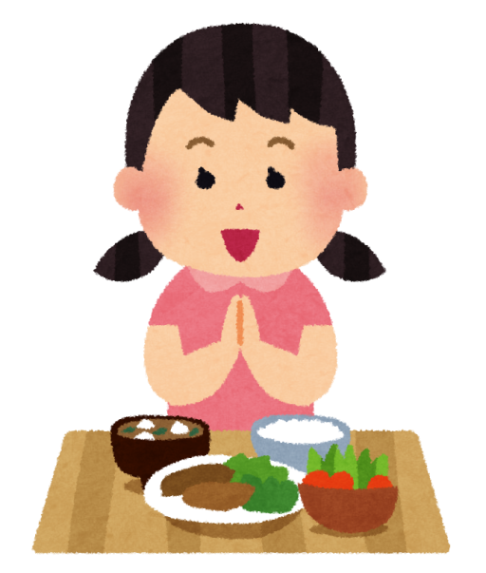
つまり
太る人には太る思考があり、
やせる人にはやせる思考がある。
太る人には太る言葉があり、
やせる人にはやせる言葉がある。
太る人には太る行動があり、
やせる人にはやせる行動がある。
太る人には太る習慣があり、
やせる人にはやせる習慣がある。

Slide 14

なりたい
自分
人生
運命
性格
習慣
行動
今日から
変わりましょう！
言葉
思考
Notes:
思考に気をつけなさい、それはいつか言葉になるから
言葉に気をつけなさい、それはいつか行動になるから
行動に気をつけなさい、それはいつか習慣になるから
習慣に気をつけなさい、それはいつか性格になるから
性格に気をつけなさい、それはいつか運命になるから

Slide 15

思考の潜在意識を変える
意識
1～10％
素早い意思決定、判断
顕在意識
自覚できる
現実を創っているのは
こっち！
90～99％
あらゆる記憶
思考パターン（思い癖）
習慣
人格
自律神経のコントロール（心臓の脈拍など）
潜在意識
自覚できない

Slide 16
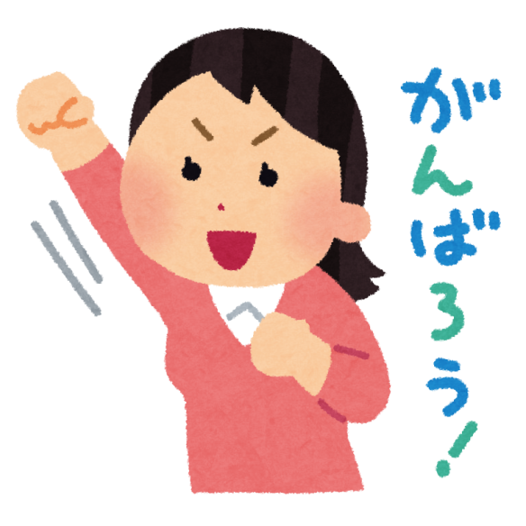
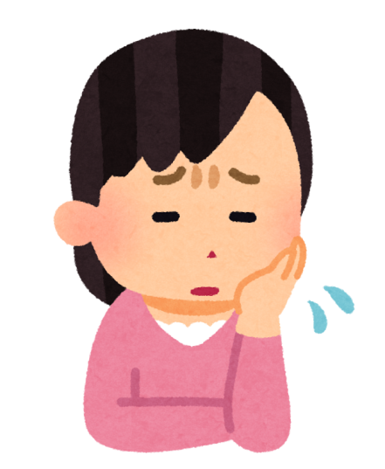
思考を変える＝潜在意識を書き換える
潜在意識の中にあるメンタルブロック（マイナスの思い込み）を
消していくと、本人が気づかないうちから、言葉、習慣、性格が
変わり、運命までもが変化していく。
努力も時間も苦労も少なく、自分を変えていくことができる。
メンタルブロックが、
自分の顕在意識に反して、
自分自身にブレーキ
をかける
顕在意識
潜在意識

Slide 17

潜在意識は習慣の積み重ね
潜在意識は、過去の集大成。
過去の全ての経験が
潜在意識を形成する。
潜在意識
やり続けたこと、慣れたことは
無意識、自動的に行う
顕在意識
初めてやることは
意識して行う
習慣
無意識に繰り返す
言い換えれば、潜在意識が習慣を作っているのです

Slide 18
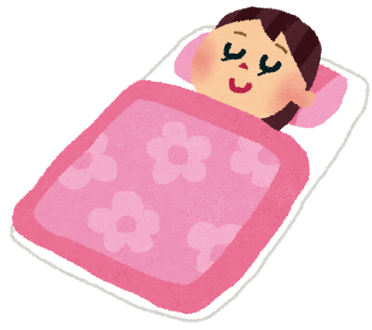
潜在意識を簡単に書き換える方法
「私は太っている」というマイナスを消す
１．寝る前になりたい理想体型になった自分を
思い浮かべる
２．目覚めたときに、なりたい理想体型になった
自分を思い浮かべる

Slide 19
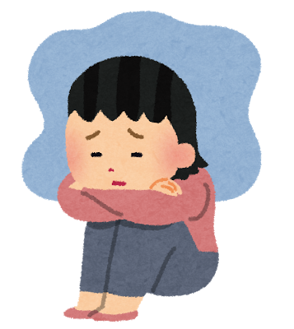
メンタルブロックを解除する
メンタルブロック
否定的に考えてしまうこと
出来ない！
ダメだ！
無理だ！
自分のメンタルブロックは
何であるかを客観視することが大事！

Slide 20
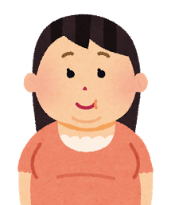
潜在意識に「スマートな自分」を刷り込む
潜在意識に
刷り込む！

Slide 21


自分の「奇跡の1枚」を用意する
これ自分？嘘でしょ？
スリムで綺麗！
潜在意識に刷り込むまで
強くイメージしてみましょう。

Slide 22
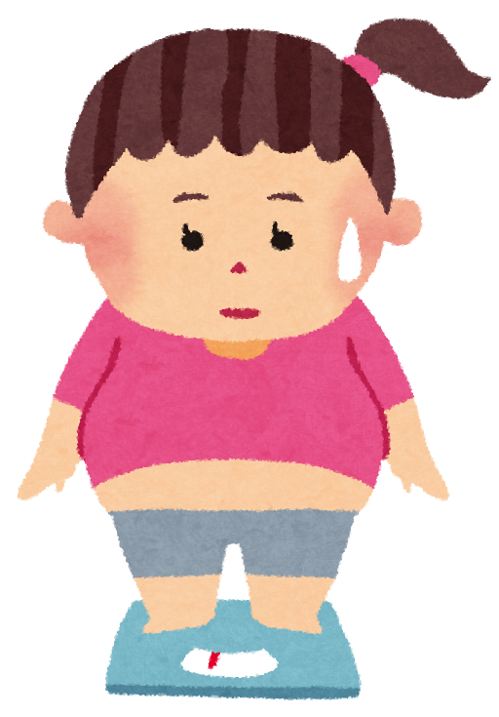
口にする言葉を変えましょう！
「やせたいなぁ」
「私食べるけど、
太らないのよね！」
やせている人が口にしている言葉を使う！

Slide 23
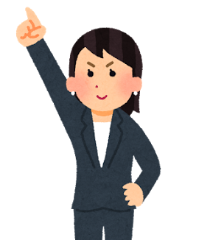
「やせたい」は
太っている人が使う言葉
「私は太っている」というマイナスの潜在意識
やせている人は、
「太ももがあと3cm細くなったら、スキニーが
もっとかっこよく着こなせる！」と発言します。

Slide 24
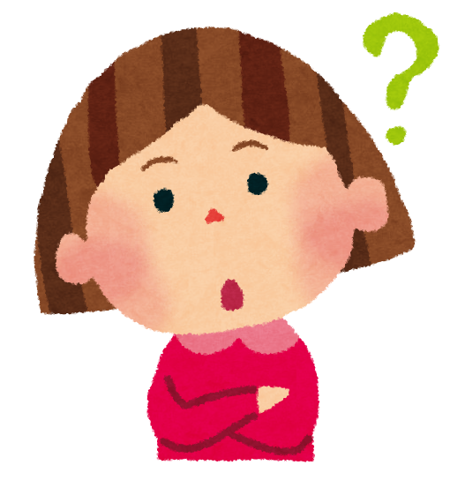
太る言葉を、やせる言葉に
言い換えてみましょう
甘いもの食べたら、
私太るのよね
こんなに食べたら、
太るわね
やせるのって難しい

Slide 25
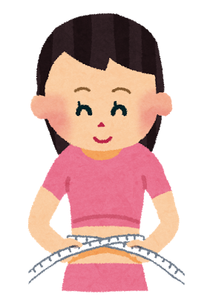
行動を変える
やせる人には
太る人には
やせる行動
パターンがある
太る行動
パターンがある
これが習慣になる

Slide 26
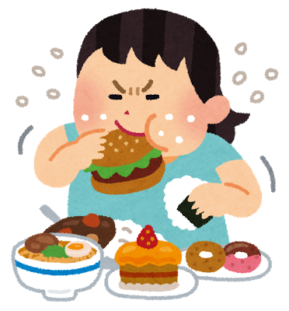
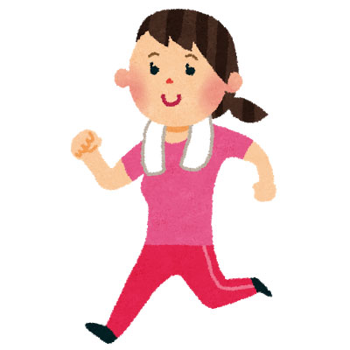

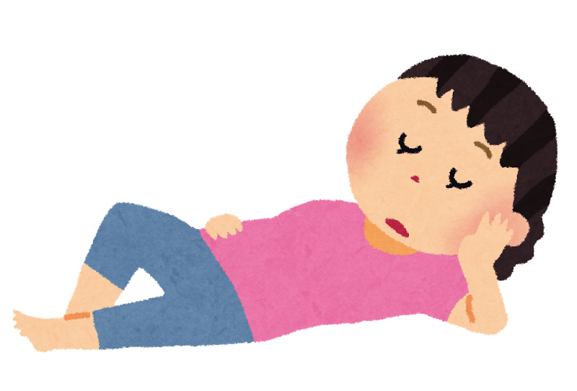
習慣を変える
習慣を変える
やせる人には
太る人には
やせる生活習慣
太る人の生活習慣
やせる食習慣
太る食習慣

Slide 27
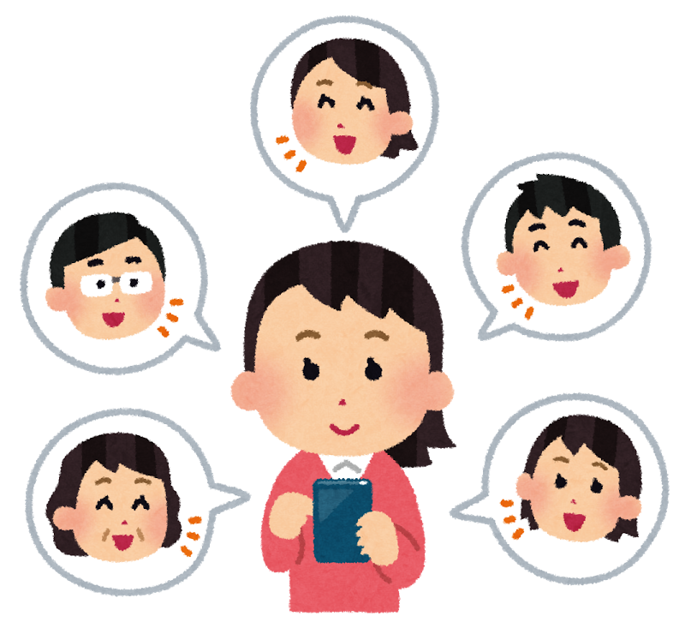
習慣を変えるには？
思考や癖を変えると自然と変わる
発言
行動
習慣とは
無意識に
繰り返して
いることです
思考

Slide 28
新しい習慣を身につける3原則
１. ひとつの習慣に絞る
２. ひとつの有効な行動に絞り込む
３. 結果よりも行うこと自体を重視する

Slide 29
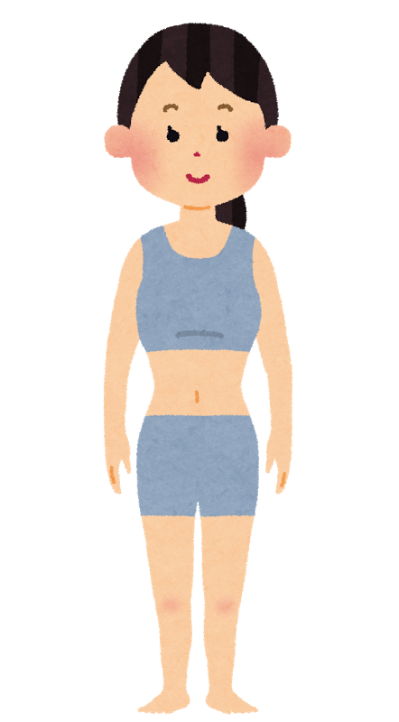
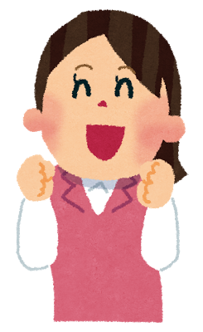
習慣を変えるのにどれくらいの
期間必要？
身体習慣
思考習慣
３ヶ月
６ヶ月
ダイエット
運動
早起き
禁煙
筋トレ
プラス思考
論理的思考

Slide 30
食べる事を我慢しない
無理に食べることを我慢すると、
心は一層満たされなくなり、
余計に食べたくなる。
これが、リバウンドする理由です

Slide 31
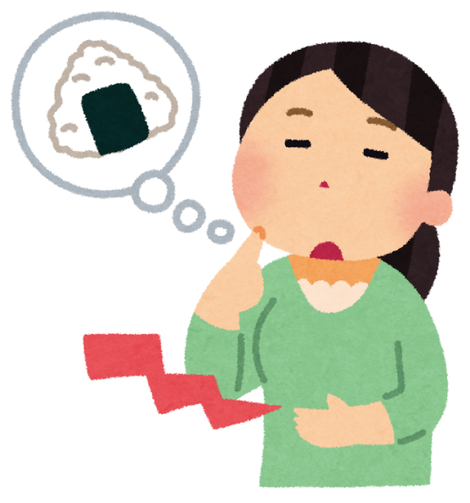
お腹ではなく、心を満たす工夫を
お腹が
満たされない
心が
満たされない
食欲はお腹が満たされない（空腹）時にだけ
生まれるわけではありません。
※ストレスやイライラ、寂しさなど、
心が満たされないときにも食べたくなってしまうのです！

Slide 32
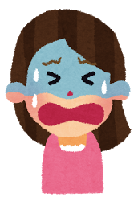
毎日１回は自分を褒めよう
自分自身の欠点ばかり強く意識する人は
心が満たされない状態になります。
心が満たされない分、お腹を満たそうとします。

Slide 33
ダイエットが続かない人
早く体重を落としたい
ストレスを抱える
好きなものだけを食べて制限
“ダイエットをしよう”
“早く体重を落とす”ということに
頑張りすぎていませんか？？

Slide 34
体重を落としたら痩せることは痩せても
綺麗になることにはつながりません。

Slide 35
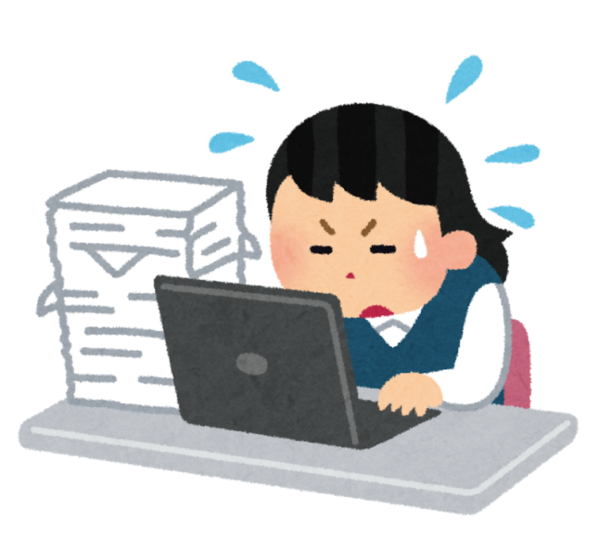
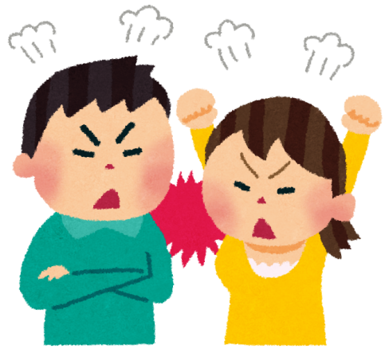
ストレスで太るは本当
心配事があると1日の代謝量が
少なくなる！！
代謝が悪くなり、体重が増える

Slide 36
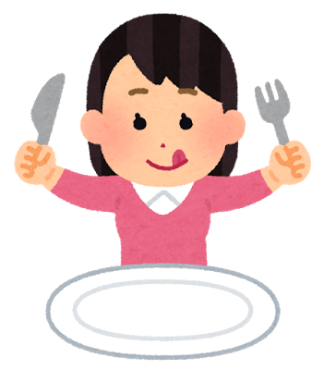
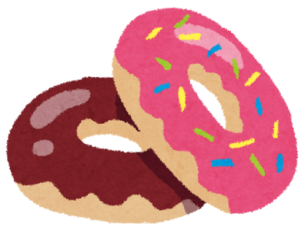
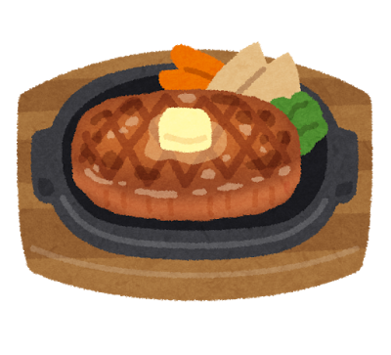
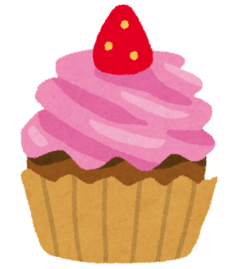
ストレスを感じると・・・
甘いものや
脂っこいものを食べたくなる。
体が必要な栄養素を
たくさん確保しようとします！

Slide 37


ストレスが原因で食べ過ぎて太る
体重が増えることでまた
ストレスがたまる
さらに太る
悪循環

Slide 38
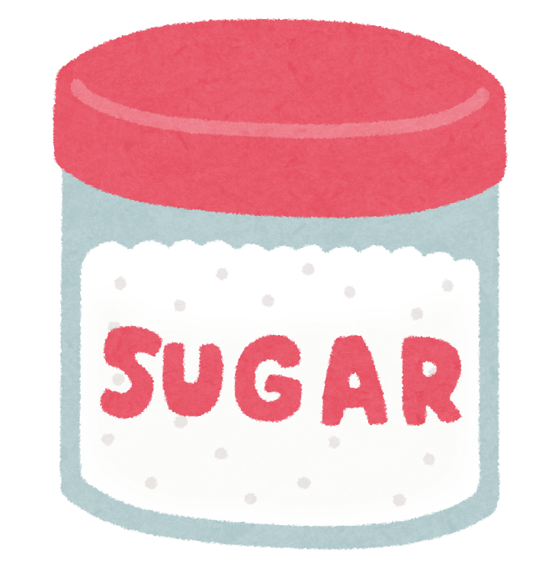
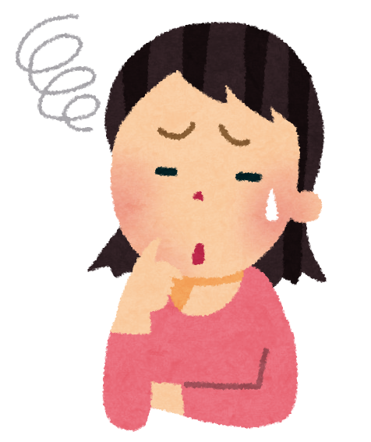
甘いものを食べないと・・・
イライラする
すぐに甘いものが欲しくなる
甘いものがないと不安になる
落ち込みやすい
もしかして、
砂糖中毒じゃないですか？

Slide 39

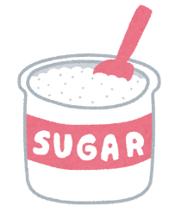

×
砂糖中毒からの脱出法
○1日甘いものを食べない日を作る
→食べない日を増やしていく
○コーヒーや紅茶に入れる砂糖を徐々に減らしていく
○砂糖以外の糖質を減らす
パンや麺類等も糖質のため、摂取量を減らしていく
○睡眠をしっかりとる
レム睡眠が足りないと、脳の前頭葉が砂糖や脂質など、
高カロリーの食べ物が欲しくなるよう指令を出す
○ガムをかむ
ガムをかむことでストレス解消に繋がる
○ビタミンB群を積極的に摂るようにする
砂糖中毒はビタミンB１不足を招くため
○3食しっかり摂る
食事で満足していないと間食に走るようになる

Slide 40
マイナス思考は太る
血管収縮
血糖値を上昇
冷え性
ストレス状態はやせにくい身体を作り上げる

Slide 41
細かいことが気になる人は太りやすい
細かいことが気になるため、
ストレスになりやすい。
さらに、
神経質症は、感情を打ち消すため
食べがちで、肥満になりやすい。

Slide 42

プラス思考になる方法
自分にとってプラスなことを繰り返し
何度もイメージする！

Slide 43
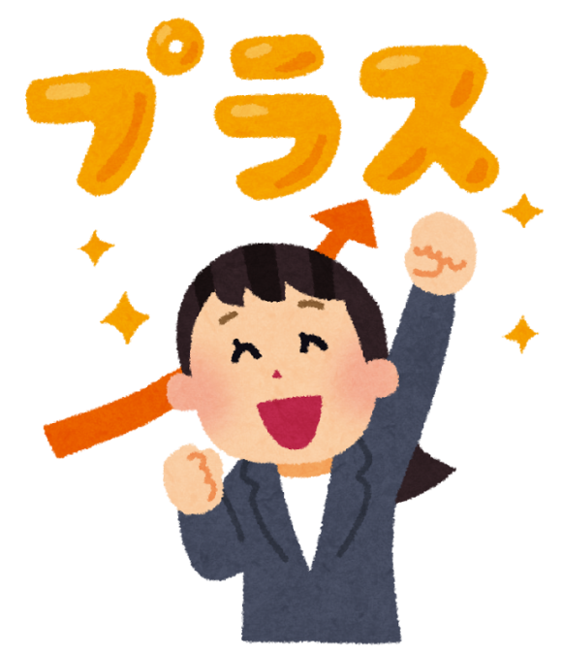
とにかくポジティブにいこう！
体温が高い時
代謝活動が活発になる
体温が低い時
マイナス思考や
落ち込んでいる
肩こり・リンパのつまり・むくみ
セルライトの増加・脂肪細胞の拡大

Slide 44
リバウンドを防ぐために
短期間で急激な
減量をしないようにする。
停滞期に入っても1ヶ月間は
諦めずに続ければ、
リバウンドは防止できます。

Slide 45

短期間ダイエットのメリット・デメリット
メリット
デメリット
早く結果が出る
つらい時間が少ない
目にみて体重が落ちる
すぐに綺麗になる
リバウンドしやすい
筋肉が落ちる

Slide 46
食べるときはポジティブに！
少し食べ過ぎたからといって、
すべて脂肪に変わるなんてことはない！
1食くらい食べ過ぎても、
急に太るなんとことはない！
食事はおいしく味わって、楽しく！
食事を楽しめる人の方がやせやすい

Slide 47
思い込みが大事！食べても太らない!?
食べてもいい
私は太らない！
思い込みの力で、
食事を楽しむことで満足感が高まり、
食への執着心が弱まります！

Slide 48
何事にもプラス思考で！
良い潜在意識を
身に付けましょう！

